Slide 1

项目七 绘制洗衣机控制电路PCB板
霍山县高级职业中学
Huo shan county senior vocational middle school
《电子EDA技术》

Slide 2
项目引入
由于自动布线往往难以满足有特殊要求的电路（如大电流、高电压），因此设计者必须在自动布线的基础上通过手动调整来完成。本项目将通过完成“制作洗衣机控制电路PCB板”任务来学习PCB高级设计的有关知识。

Slide 3
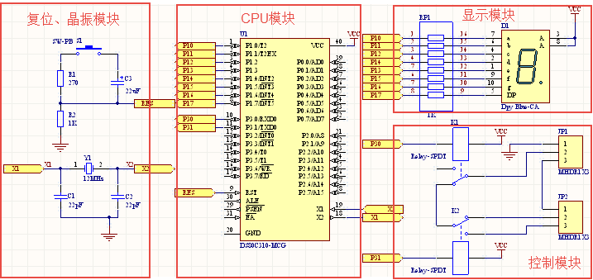
项目引入
洗衣机控制电路原理图

Slide 4
项目目标
1．能手动布线；
2．能拆除布线；
3．能在PCB上覆铜和补泪滴；
4．能建立PCB内电层
能放置电路板注释

Slide 5
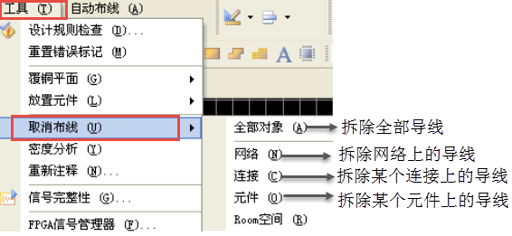
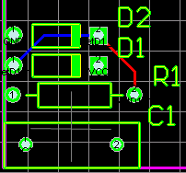
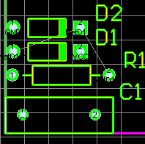
手动布线
1．拆除布线
步骤
全部拆除效果

Slide 6
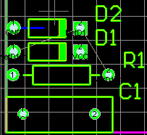
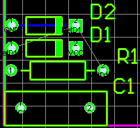
手动布线
2. 手动布线
( 1 ) 信号层切换为当前工作层.
（2）单击配线工具中的 按钮，光标将变成十字形。
（3）确定走线的起始端和方向。
（4）确定布线的另一端。

Slide 7
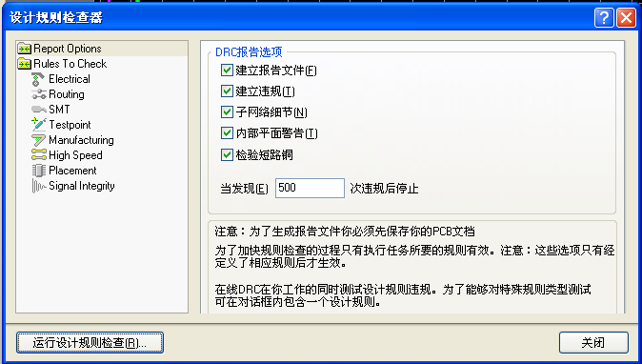
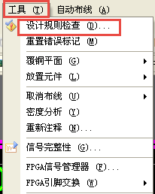
手动布线
3. 检查布线结果

Slide 8
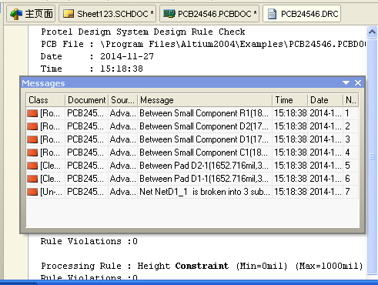
手动布线
3. 检查布线结果
设计规则检查后生成的报表文件和Message对话框
根据检查后产生的错误提示，纠正错误

Slide 9
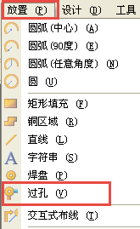

添加安装孔
或者

Slide 10
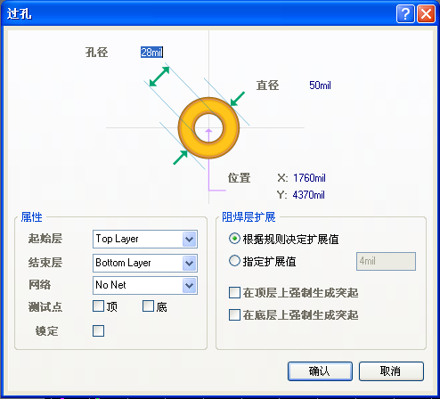
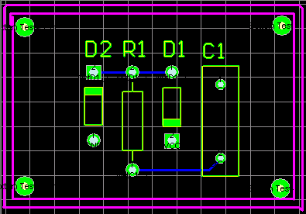
添加安装孔
按【Tab】键，弹出【过孔】属性对话框
放置好安装孔后的电路板

Slide 11
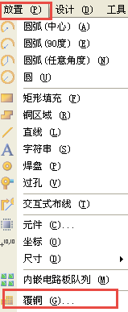
覆铜和补泪滴
1. 覆铜
或者

Slide 12
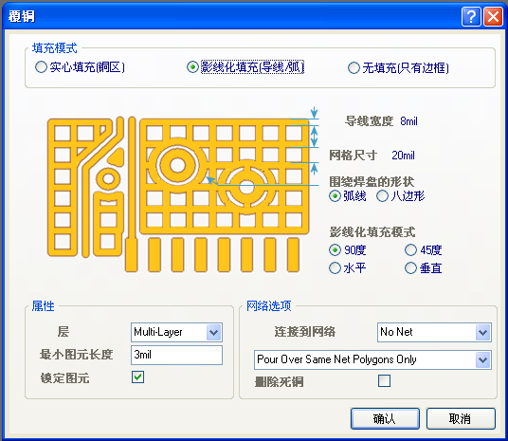
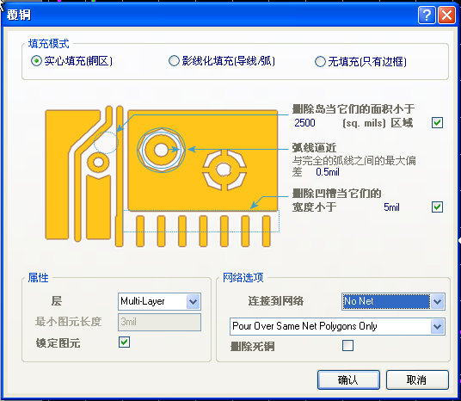
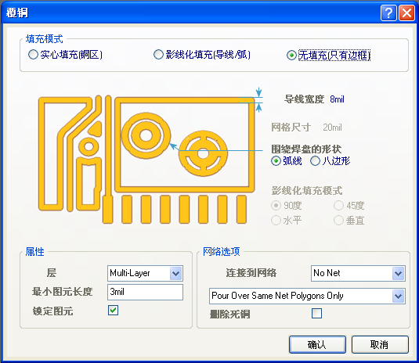
覆铜和补泪滴
1. 覆铜
设置覆铜的属性

Slide 13
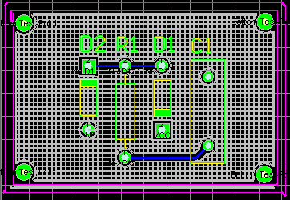
覆铜和补泪滴
1. 覆铜
按需要设置好各种参数后，单击按钮，光标变成十字形，在电路板上准备覆铜区域的各个顶点上依次单击鼠标左键，即可完成覆铜。
覆铜后的电路板

Slide 14
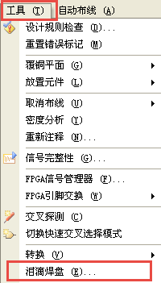
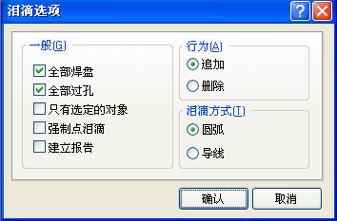
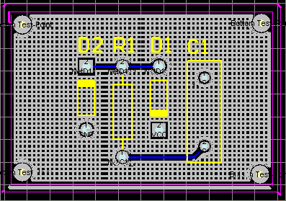
覆铜和补泪滴
2. 补泪滴
补泪滴后的PCB

Slide 15
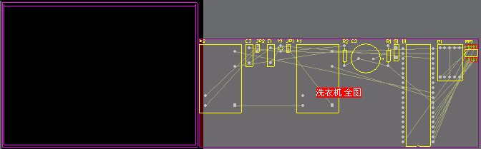
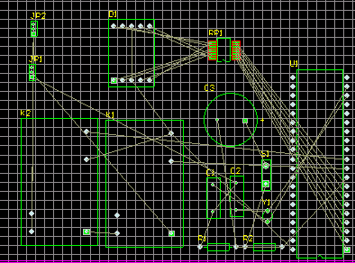
操作步骤
1. 新建PCB板
2. 装入网络表和PCB封装库
3. 手动布局

Slide 16
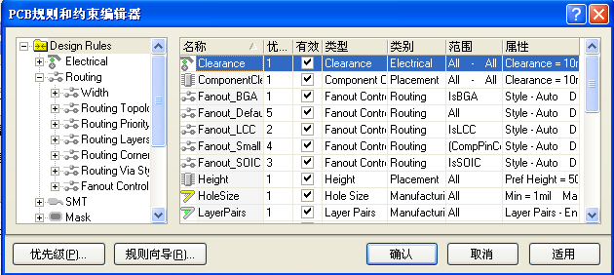
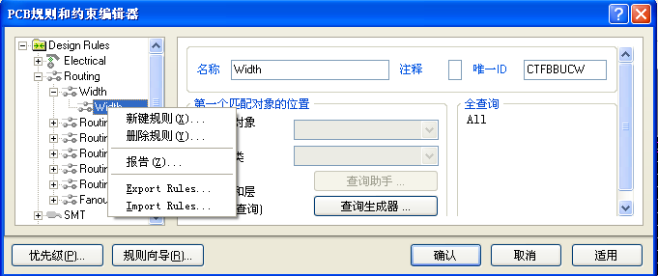
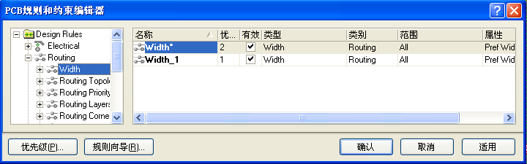
操作步骤
4. 设置布线规则

Slide 17
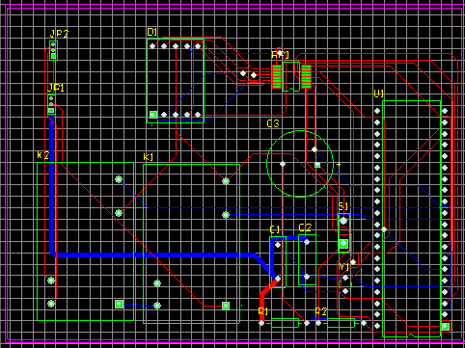
操作步骤
5. 自动布线
执行菜单命令【自动布线】/【全部对象】
自动布线后的PCB板

Slide 18
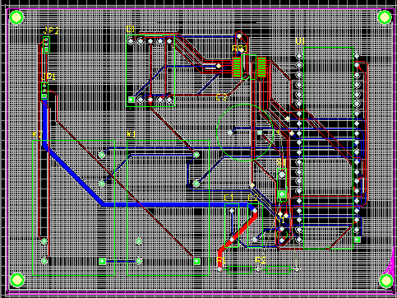
操作步骤
6. 完善电路板
（1）给焊盘添加泪滴。
（2）放置安装孔。
（3）将整块电路板覆铜，并将覆铜接地。
完善后的电路板

Slide 19

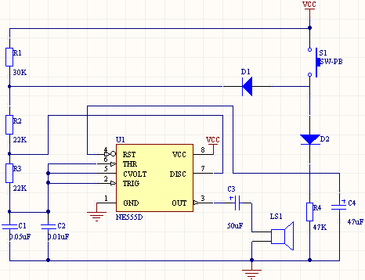
思考练习题
1. 分别简述安装孔、覆铜和补泪滴的作用。
2. 请将如图所示的电路制作成PCB板。

Slide 20
谢 谢 ！

